Slide 1
Git workflow
pull
change
commit

Slide 2
Overzicht
Workflow
Pull
Scenario’s
Verder werken met git
Nieuwe feature/bugfix
Totale cyclus
opdrachten

Slide 3
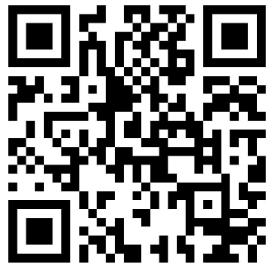
Terugblik les - Markdown
Voordat we beginnen met nieuwe dingen even de vorige stof ophalen
https://forms.office.com/r/xLgyzD7D1k

Slide 4
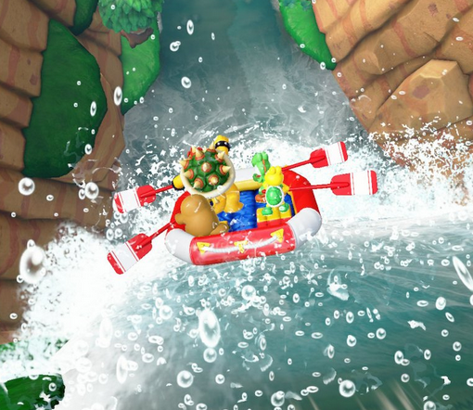
Git workflow

Slide 5
Workflow
Is hoe je dagelijks met git omgaat
Changes van je teamgenoten binnenhalen
Je eigen changes maken
Alles netjes bij elkaar zetten

Slide 6
Pull
Remote
Local
Met pull:
haal je de laatste staat van de remote op (fetch), en sla je die in je repo op
Daarna voeg je dat samen met jou locale branch (merge)
Pull is dus:
Fetch+Merge
Last work
Last work
New work
Pull
New work
New work

Slide 7
2 Hoofd scenarios
Nieuwe feature/fix etc
Verder werken
Begint met een nieuwe branch
Gaat verder op je huidige branch

Slide 8
Verder werken
Doen een pull
Je blijft op je huidige branch (main)
Als je begint doe je eerst een Pull
Dit om de laatste complete changes van andere mee te nemen
Als er conflicten zijn, nu oplossen, scheelt straks meer werk
Nu kunnen we werken!
Verder werken

Slide 9
Je changes commiten
Even een pull
Check je werk eerst!
(compiled? Errors? Getest?)
Stage je werk
Check je stage (git status)
Maak een commit
Pull nogmaals
iemand kan nieuw werk hebben gepushed
Conflicts? Oplossen!
Push
Verder werken
Conflicts komen in een ander les

Slide 10
Nieuwe feature/bug prep
1) Kies branch
Je begint met zorgen dat je op de juiste plek werkt:
Kies de juiste branch (of maken)
Die branch haal je binnen of maak je
2a) checkout branch
2b) create branch
Branching komt de volgende les!
Gebruik de voor deze les de main

Slide 11
Totale cyclus
Start
Nu zijn we klaar voor de start, je dag begint.
Eerst haal je de laatste status op (Dit voorkomt problemen)
Je doet je changes & test/checked deze
Stage je changes
Een laatste check (commit moet goed zijn!)
Maak een commit
Pull de laatste status (problemen komen hier naar boven)
Als dat goed gaat of gefixed is push je
Push
Pull latest
Change (Work)
pull
Check!
Commit
Check!
Stage

Slide 12
Live voorbeelden
Git werken met 2, beide 1 voor 1 aan het werk:
https://web.microsoftstream.com/video/ca145f65-ccff-4ca5-ba2e-8f33ee71e658
Git werken met 2 tegelijk (no conflict scenario):
https://web.microsoftstream.com/video/61313795-8a7b-4207-8e34-ec4a428a4b57
Conflicts komen in een ander les

Slide 13
Opdracht: Haiku function
Kies binnen je groep 1 github account om in te werken
Zoek uit hoe je een Fork van deze repo kan maken:
https://github.com/progsen/haikugitopdracht
Clone de haikugitopdracht repo van de student naar iedereen in de groep
Lees de opdracht in de README.md
Maak de opdracht
Notes:
Misschien ipv paragraven de calculator met add, minus etc verschillende functions?

Slide 14
Opdracht 2: Haiku function
Fork nog een keer
https://github.com/progsen/haikugitopdracht
Volg de stappen tot de haiku invul stappen
(Doe nu 1 voor 1 totdat alle Haikus gevuld zijn)
Bij het invullen gaan jullie tegelijk werken. Verdeel wie welke haiku doet

Slide 15
Opdracht 3: Vierde Haiku function
Maak nu alle twee een haiku 4 aan
Wat gebeurt er?
Oplossen komt later
Notes:
Misschien ipv paragraven de calculator met add, minus etc verschillende functions?

Slide 16
Opdracht 4: Haiku function
onderzoek nu wat er gebeurt als:
je dezelfde regel probeert aan te passen
jullie beide nieuwe bestanden toevoegen
1 een bestand aanpast en de ander dat delete
Schrijf je bevindingen op in een tekst file
Oplossen komt in een latere les

